Slide 1

建造時的内憂
尼希米記 5:1-19

Slide 2
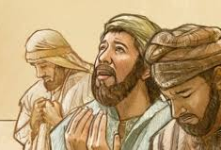
》猶大人建造城牆不僅有外患之外，亦有內憂！
尼希米對外患的應對～「...不要怕他們，當記念主是大而可畏的；你們要為弟兄、兒女、妻子、家產爭戰。」（尼4:14）
猶大人築起耶路撒冷禦敵的城牆給了居民保障的安全感
猶大人生內憂的傷害～築起了耶路撒冷城禦敵的城牆，卻鑿了另一道同胞分裂的鴻溝。

Slide 3
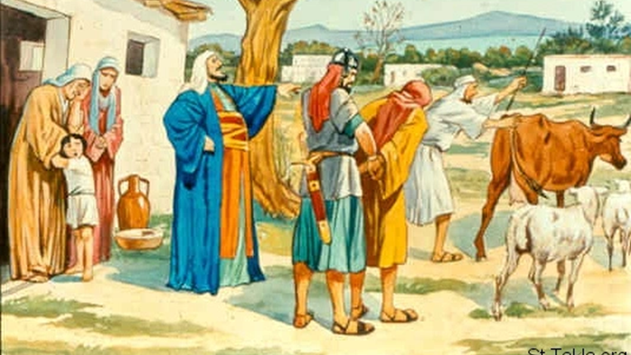
經文分析
一、對生存無以為繼的威脅（1-5）
二、尼希米對於内憂的處理（6-13）
三、尼希米陳述為消弭内憂和完成建造的擺上（14-19）
尼5:1-19

Slide 4
一、對生存無以為繼的威脅（1-5）
百姓和他们的妻大大呼号，埋怨他们的弟兄 犹大 人。
有的说：「我们和儿女人口众多，要去得粮食度命」；
有的说：「我们典了田地、葡萄园、房屋，要得粮食充饥」；
有的说：「我们已经指着田地、葡萄园，借了钱给王纳税，。
我们的身体与我们弟兄的身体一样；我们的儿女与他们的儿女一般。现在我们将要使儿女作人的仆婢，我们的女儿已有为婢的；我们并无力拯救，因为我们的田地、葡萄园已经归了别人。」
為肚腹得飽而典當財產
為納稅給王而抵押貸款
兒女成為僕婢卻無能為力
因上述的狀況而怨氣連連

Slide 5
二、尼希米對於内憂的處理（6-13）
6. 我听见他们呼号说这些话，便甚发怒。
7.我心里筹划，就斥责贵胄和官长说：「你们各人向弟兄取利！」于是我招聚大会攻击他们。
8. 我对他们说：「我们尽力赎回我们弟兄，就是卖与外邦的 犹大 人；你们还要卖弟兄，使我们赎回来吗？」他们就静默不语，无话可答。
9. 我又说：「你们所行的不善！你们行事不当敬畏我们的 神吗？不然，难免我们的仇敌外邦人毁谤我们。
10. 我和我的弟兄与仆人也将银钱粮食借给百姓；我们大家都当免去利息。
11. 如今我劝你们将他们的田地、葡萄园、橄榄园、房屋，并向他们所取的银钱、粮食、新酒，和油，百分之一的利息都归还他们。」
12. 众人说：「我们必归还，不再向他们索要，必照你的话行。」我就召了祭司来，叫众人起誓，必照着所应许的而行。
13. 我也抖着胸前的衣襟，说：「凡不成就这应许的，愿 神照样抖他离开家产和他劳碌得来的，直到抖空了。」会众都说：「阿们！」又赞美耶和华。百姓就照着所应许的去行。
公開指斥領導人的不公義
直指不敬畏神產生的危機
提出解決百姓苦況的方案
找祭司做執行方案的見證
押上自己做為應許的背書

Slide 6
三、尼希米陳述為消弭内憂和完成建造的擺上（14-19）
14. 自从我奉派作 犹大 地的省长，就是从 亚达薛西 王二十年直到三十二年，共十二年之久，我与我弟兄都没有吃省长的俸禄。
15. 在我以前的省长加重百姓的担子，每日 索要粮食和酒，并银子四十舍客勒，就是他们的仆人也辖制百姓；但我因敬畏 神不这样行。
16. 并且我恒心修造城墙，并没有置买田地；我的仆人也都聚集在那里做工。
17. 除了从四围外邦中来的 犹大 人以外，有 犹大 平民和官长一百五十人在我席上吃饭。
18. 每日预备一只公牛，六只肥羊，又预备些飞禽；每十日一次，多预备各样的酒。虽然如此，我并不要省长的俸禄，因为百姓服役甚重。
19. 我的 神啊，求你记念我为这百姓所行的一切事，施恩与我。
放棄高官俸祿以示全然無私心
全然委身自己的心力於建造上
視敬畏神為恆心建造的方向盤
不置買田產仍率團隊辛勤作工
慷慨招待建造團隊並視為家人

Slide 7
本章信息》
一、彼此欺壓乃敗軍之兆
二、不公不義乃蝕國之蠱
三、彼此幫補乃成事之力
四、全然委身乃連動之軸
五、敬畏真神乃服事之基

Slide 8
一、彼此欺壓乃敗軍之兆
內鬥內行，外鬥外行？
吃素菜彼此相愛，強如吃肥牛彼此相恨。（箴15:17）
撒該 站着對主說：「主啊，我把所有的一半給窮人；我若訛詐了誰，就還他四倍。」（路加福音‬ ‭19:8‬）

Slide 9
二、不公不義乃蝕國之蠱
欺善怕惡，攀附權勢？
欺壓貧寒的是辱沒造他的主，憐憫窮乏的乃是尊敬主。（箴言14:31）
憐憫貧窮的就是借給耶和華，他的善行耶和華必償還。（箴19；17）
貧窮人，你不可因他貧窮就搶奪他的物， 也不可在城門口欺壓困苦人； 因耶和華必為他辨屈； 搶奪他的，耶和華必奪取那人的命。（箴言‬ ‭22:22-23‬）

Slide 10
三、彼此幫補乃成事之力
自我主義，唯我獨尊？
聖徒缺乏要幫補，客要一味地款待。（羅12:13）
好施捨的，必得豐裕； 滋潤人的，必得滋潤。（箴言‬ ‭11:25‬）‭

Slide 11
四、全然委身乃連動之軸
渾水摸魚，能摸就摸是為聰明？
所以，弟兄們，我以神的慈悲勸你們，將身體獻上，當作活祭，是聖潔的，是神所喜悅的；你們如此事奉乃是理所當然的。（羅馬書‬ ‭12:1‬）
以色列 啊，你要聽！耶和華－我們神是獨一的主。 你要盡心、盡性、盡力愛耶和華－你的神。(申命記‬ ‭6:4-5‬)

Slide 12

五、敬畏真神乃服事之基
敬畏神是迷信或軟弱的表現？
敬畏耶和華是智慧的開端； 認識至聖者便是聰明。（箴言‬ ‭9:10‬）‭
敬畏耶和華使人日子加多； 但惡人的年歲必被減少。（箴言‬ ‭10:27‬）

Slide 13
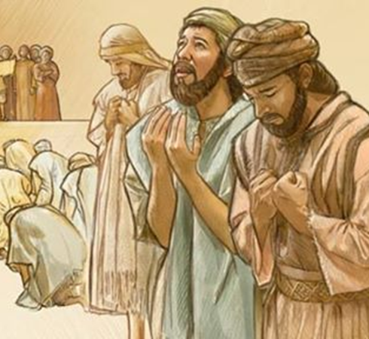
本章信息》
一、彼此欺壓乃敗軍之兆
二、不公不義乃蝕國之蠱
三、彼此幫補乃成事之力
四、全然委身乃連動之軸
五、敬畏真神乃服事之基
後續思考與討論》
比較撒該和該撒(凱撒)之間的差別？
尼希米的危機處理和領導給人那些啟發？
不公不義的惡行是否是出自人心的問題？該如何面對和對付？
如何發揮祭司在神人之間的真正功能？

